Slide 1
Γεωχημεία
Ενότητα 1: Γεωχημικές διεργασίες στο εσωτερικό της γης
Χριστίνα Στουραϊτη
Σχολή Θετικών Επιστημών
Τμήμα Γεωλογίας και Γεωπεριβάλλοντος

Slide 2
Γεωχημικές διεργασίες στο εσωτερικό της γης
Στοιχεία Θερμοδυναμικής
ΙΙ. Βασικές αρχές

Slide 3
Περιεχόμενα
Ορισμοί
Εντατικές ιδιότητες
Εκτατικές ιδιότητες
Κανόνας των Φάσεων
Παραδείγματα
1ος , 2ος , 3ος Θερμοδυναμικός Νόμος

Slide 4
Αρχές της Θερμοδυναμικής
Στηρίζεται σε 4 Νόμους και σε “απλά” μαθηματικά
0^{ος} Νόμος ⇒ ορίζει την Θερμοκρασία (T)
1^{ος} Νόμος ⇒ ορίζει την Ενέργεια (U)
2^{ος} Νόμος ⇒ ορίζει την Εντροπία (S)
3^{ος} Νόμος ⇒ υπολογίζει την αριθμητική τιμή της Εντροπίας (S)
Οι παραπάνω Νόμοι είναι παγκοσμίως αποδεκτοί, έγκυροι και αναπόφευκτοι.

Slide 5
Χρήσιμες σταθερές που χρησιμοποιούνται στη Θερμοδυναμική
1 eV = 9.6522E4 J/mol
k η σταθερά του Boltzmann = 1.38E-23 J/K
Όγκος (volume): 1 cm3 = 0.1 kJ/kbar = 0.1 J/bar
mole: 1 mole ενός υλικού περιέχει αριθμό μορίων ίσο με το αριθμό Avogadro (N = 6.02E23)
Ατομικά βάρη: βασίζονται στον ορισμό ότι ο 12C περιέχει ακριβώς12 g/mol
R : σταθερά των αερίων = 8.314 J mol-1 K-1
Μονάδες Θερμοκρασίας: βαθμοί (degrees) Celsius και Kelvin
Η κλίμακα των βαθμών Celsius βασίζεται στο ορισμό του 0 °C ως σημείο ψύξης του νερού και οι 100°C το σημείο βρασμού. Η κλίμακα Kelvin βασίζεται στον ορισμό ως 0 K, «απόλυτο 0," : η θερμοκρασία σε P=0 όπου ο όγκος όλων των αερίων είναι μηδενικός. 0 K = -273.15 °C. Άρα το σημείο ψύξης του νερού είναι 273.15 K. Όλοι οι θερμοδυναμικοί υπολογισμοί γίνονται σε βαθμούς Kelvin!
kilo και kelvin: k αντιστοιχεί στις 1000's και K for kelvin. Ποτέ δε γράφουμε °K.
Μονάδες Ενέργειας : Joules και Calories
Ένα (1) calorie ορίζεται ως το ποσό ενέργειας που απαιτείται για να αυξηθεί η θερμοκρασία 1 g νερού από 14.5 σε 15.5°C ,σε πίεση 1 atm. 4.184 J = 1 cal;

Slide 6
Εντατικές – Εκτατικές ιδιότητες
Η θερμοδυναμική κατάσταση του συστήματος περιγράφεται από μετρήσιμες φυσικές ιδιότητες (ή μεταβλητές):
Εκτατικές ιδιότητες (extensive properties): εξαρτώνται από τo μέγεθος (μάζα) του συστήματος:
συνολική μάζα (Σn_{i})
όγκος (volume - V)
Ενθαλπία (Η)
Εντροπία (S)
Ελεύθερη Ενέργεια Gibbs (G)
Εντατικές ιδιότητες (intensive variable properties): δεν εξαρτώνται από το μέγεθος (μάζα) του συστήματος:
θερμοκρασία (T, σε βαθμούς Kelvin)
πίεση (P, σε bars)
πυκνότητα (density - d, σε μονάδες μάζας/μονάδα όγκου)
συγκέντρωση
Χημικό Δυναμικό (μ_{i})

Slide 7
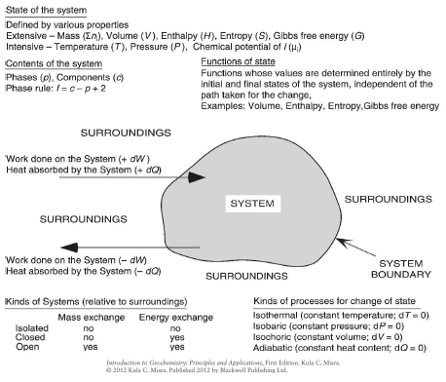
Θερμοδυναμικό Σύστημα
1

Slide 8
Κανόνας των φάσεων του Gibbs
f = c – p + 2
f: βαθμοί ελευθερίας του συστήματος (ελάχιστος αριθμός εντατικών μεταβλητών που θα πρέπει να καθοριστούν προκειμένου να ορίσουμε όλες τις άλλες εντατικές μεταβλητές του συστήματος στην κατάσταση της ισορροπίας.
c: συστατικά
p: φάσεις
«2»: καθορισμένες οι δύο μεταβλητές, πίεση (P) & θερμοκρασία (T)
Ο κανόνας των φάσεων μπορεί να εφαρμοστεί για να ελέγξουμε αν τα ορυκτά μιας ορυκτολογικής παραγένεσης βρίσκεται σε ισορροπία , γι’ αυτό χρησιμοποιείται για την κατασκευή και την ερμηνεία των διαγραμμάτων φάσεων.

Slide 9
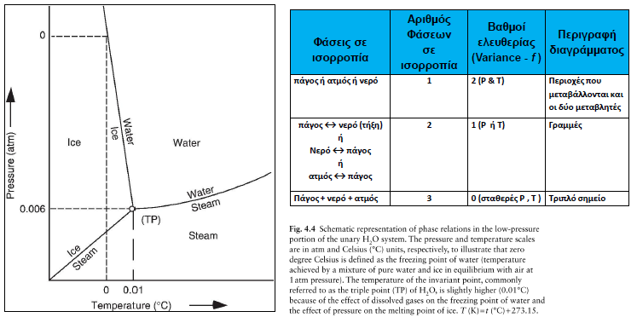
Διάγραμμα φάσεων του συστήματος του Η₂Ο (c=1)
2

Slide 10
ΕΣΩΤΕΡΙΚΗ ΕΝΕΡΓΕΙΑ ΣΥΣΤΗΜΑΤΟΣ (U)
Εσωτερική ενέργεια (U) ονομάζεται το άθροισμα της ενέργειας όλων των ατόμων, μορίων και ιόντων ενός συστήματος.
Περιλαμβάνει πάντα τους παρακάτω ενεργειακούς όρους:
Κινητική ενέργεια εξαιτίας της άτακτης κίνησης των μορίων (Translational Energy)
Ενέργεια λόγω της περιστροφικής κίνησης των μορίων (Rotational Energy)
Ενέργεια δόνησης των ατόμων στο μόριο (Vibrational Energy)
Δυναμική ενέργεια λόγω των ελκτικών ή απωστικών δυνάμεων ανάμεσα στα άτομα, μόρια ή ιόντα του συστήματος (Potential Energy)
1ος Νόμος Θερμοδυναμικής
“Η ΕΝΕΡΓΕΙΑ ΤΟΥ ΣΥΜΠΑΝΤΟΣ ΕΙΝΑΙ ΣΤΑΘΕΡΗ”

Slide 11
1ος Θερμοδυναμικός Νόμος
Διατύπωση 1ου θερμοδυναμικού νόμου σε κλειστό σύστημα
dU = dQ + dW ή ΔU = Q + W
dU είναι η μεταβολή της εσωτερικής ενέργειας του συστήματος μεταξύ δύο καταστάσεων.
dQ είναι το ποσό θερμότητας που εναλλάσσεται ανάμεσα στο σύστημα και το περιβάλλον του.
dW είναι το έργο που παράγεται (εκροή) ή καταναλώνεται (εισροή) από το σύστημα.

Slide 12
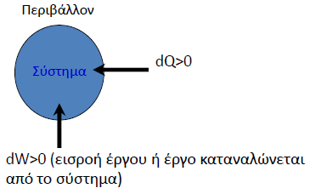
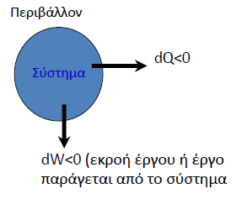
1ος Θερμοδυναμικός Νόμος
dU_{system} + dU_{environment} = 0 →
d(U_{system} + U_{environment}) = 0 →
U_{system} + U_{environment} = Ct
dU_{system}= dQ + dW
dU_{environment}= -dQ -dW

Slide 13
1ος Θερμοδυναμικός Νόμος
Σύμβαση πρόσημων:
w σύστημα → περιβάλλον (–)
w περιβάλλον → σύστημα (+)
q περιβάλλον → σύστημα (+) απορροφάται από το σύστημα (ενδόθερμη αντίδραση)
q σύστημα → περιβάλλον (-) προσδίδεται στο περιβάλλον (εξώθερμη αντίδραση)

Slide 14
1ος Θερμοδυναμικός Νόμος
Με τον όρο έργο (W) χαρακτηρίζουμε:
Το μηχανικό έργο που οφείλεται σε μεταβολές του όγκου του συστήματος που στα χημικά συστήματα σχετίζονται πάντα με τη μεταβολή στη πίεση του συστήματος.
dW_{μηχ} = - P.dV
P = Πίεση στο μετακινούμενο όριο του συστήματος, dV=Μεταβολή όγκου.
Όταν dV>0 (αύξηση όγκου) → dW_{μηχ}<0 (εκροή έργου ή το σύστημα παράγει έργο).
Όταν dV<0 (μείωση όγκου) → dW_{μηχ}>0 (εισροή έργου ή το σύστημα καταναλώνει έργο).

Slide 15
1ος Θερμοδυναμικός Νόμος
Η αύξηση της εσωτερικής ενέργειας ενός χημικού συστήματος μπορεί να προκαλέσει τα παρακάτω αποτελέσματα:
Αύξηση της θερμοκρασίας του συστήματος
Αλλαγή στη φυσική κατάσταση ενός συστατικού του συστήματος ή αλλαγή στη κρυσταλλική δομή του:
Διεξαγωγή μιας χημικής αντίδρασης διότι μπορεί να προκαλέσει το σπάσιμο των δεσμών του συστήματος και τη δημιουργία νέων δεσμών σε αυτό

Slide 16
ΕΝΘΑΛΠΙΑ ΣΥΣΤΗΜΑΤΟΣ (H)
Ενθαλπία ενός συστήματος ονομάζεται η ολική ενέργεια του συστήματος όταν αυτό βρίσκεται υπό σταθερή πίεση
Η = U + PV
Εφαρμόζοντας τον 1ο Θερμοδυναμικό Νόμο για κλειστό σύστημα και P σταθερή,
dU = dQ + dW = dQ – PdV →dQ_{P} = dU + PdV = d(U+PV)
dH = dQ_{P}
Επομένως, σε ένα χημικό σύστημα η μεταβολή της ενθαλπίας κατά τη διάρκεια ενός χημικού μετασχηματισμού αντιπροσωπεύει το ποσό θερμότητας που ανταλλάσσεται με το περιβάλλον υπό σταθερή πίεση

Slide 17
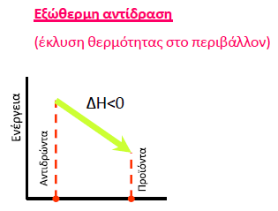
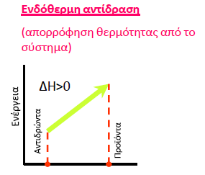
ΔΗ της χημικής αντίδρασης
Α + Β ↔ Γ +Δ ΔΗ
Όταν η ανταλλαγή θερμότητας μεταξύ χημικού συστήματος – περιβάλλοντος συντελείται υπό σταθερή πίεση (πράγμα που είναι η συνήθης περίπτωση), τότε ταυτίζεται με τη μεταβολή ενθαλπίας (ΔΗ) του συστήματος.
3
4

Slide 18
ΔΗ^{ο}
Θερμοχημική εξίσωση:
C_{(γραφίτης)} + 2 Η_{2(g)} → CH4_{(g)} , ΔΗ° = –74,7 kJ mol-1
ΔΗ° : Πρότυπη (Κανονική) Ενθαλπία Αντίδρασης
Πρότυπες θερμοδυναμικές συνθήκες
Στερεά και υγρά: η σταθερότερη μορφή σε P = 1 atm
Αέρια: ιδανικό αέριο και P = 1 atm
Υπάρχουν σε κάθε θερμοκρασία, η οποία πρέπει να δηλώνεται
ΔΗ°₂₉₈ η πρότυπη μεταβολή της ενθαλπίας στους 298 Κ (25 °C)

Slide 19
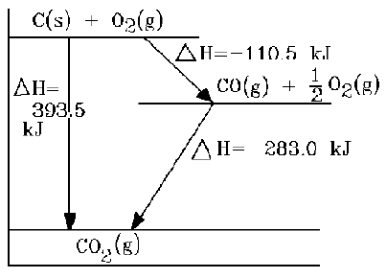
ΕΝΘΑΛΠΙΑ ΣΥΣΤΗΜΑΤΟΣ (H) ΝΟΜΟΣ HESS
“Η μεταβολή ενθαλπίας μιας χημικής αντίδρασης είναι ανεξάρτητη του μηχανισμού της αντίδρασης και εξαρτάται μόνο από την αρχική και τελική κατάσταση του συστήματος”.
C(s) + O2(g) → CO2(g) ΔH = -393.5 kJ
C(s) + ½O2(g) → CO(g) ΔH = -110.5 kJ
CO(g) + ½O2(g) → CO2(g) ΔH = -283.0 kJ
(-110.5 kJ) + (-283.0) = -393.5 kJ
5

Slide 20
ΕΝΤΡΟΠΙΑ ΣΥΣΤΗΜΑΤΟΣ (S)
“Η ΕΝΕΡΓΕΙΑ όλων των ειδών στον υλικό μας κόσμο έχει τη τάση να ΔΙΑΣΚΟΡΠΙΖΕΤΑΙ (Dissipation or Dispersion) και όχι να ΣΥΓΚΕΝΤΡΩΝΕΤΑΙ”
Αυτή η φυσική τάση σημαίνει αύξηση της Εντροπίας.
Διασκορπισμός ενέργειας σημαίνει ότι τα μόρια των υλικών σωμάτων τείνουν να αποκτήσουν ενέργεια που κατανέμεται σε ένα ευρύ φάσμα δυνατών ενεργειακών επιπέδων
Συγκέντρωση ενέργειας σημαίνει ότι τα μόρια των υλικών σωμάτων έχουν ενέργεια που κατανέμεται σε ένα πολύ στενό φάσμα ενεργειακών επιπέδων

Slide 21
ΕΝΤΡΟΠΙΑ ΣΥΣΤΗΜΑΤΟΣ (S)
Πως μπορούμε να μετρήσουμε τον διασκορπισμό της ενέργειας σε ένα σύστημα;
Εισαγωγή Εντροπίας
Εντροπία ονομάζεται η καταστατική ιδιότητα ενός συστήματος που μετρά το ποσό ενέργειας που διασκορπίζεται στο σύστημα κατά τη διάρκεια μιας διεργασίας που διεξάγεται σε αυτό
2ος θερμοδυναμικός νόμος
“Η Εντροπία του σύμπαντος αυξάνει κατά τη διάρκεια κάθε αυθόρμητης διεργασίας”
dSglobal = dSsystem + dSenvironment > 0
ΑΥΘΟΡΜΗΤΗ ΔΙΕΡΓΑΣΙΑ ονομάζεται κάθε διεργασία που διεξάγεται από μόνη της.
Συνεπώς, κάθε αυθόρμητη διεργασία οδηγεί σε διασκορπισμό της ενέργειας του σύμπαντος.
πχ. Τήξη πάγου σε θερμό δοχείο, Ανάμιξη αερίων σε δοχείο κλπ
Πολύ συχνά οι συνέπειες του διασκορπισμού της ενέργειας εκδηλώνονται σε μας με τη μορφή της αύξησης αταξίας. Όμως οι έννοιες διασκορπισμός ενέργειας και αταξία δεν πρέπει να διασυνδέονται άρρηκτα.

Slide 22
2ος Θερμοδυναμικός Νόμος Εντροπία
Πάγος
Μέγιστη τάξη
Ελάχιστη εντροπία
Νερό
Μικρότερη τάξη
Μεγαλύτερη εντροπία

Slide 23
ΕΝΤΡΟΠΙΑ και ΧΗΜΙΚΑ ΣΥΣΤΗΜΑΤΑ
Η Εντροπία σε ένα χημικό σύστημα μεταβάλλεται με τους τρεις παρακάτω τρόπους:
Μεταβολή του αριθμού σωματιδίων (μορίων ή ιόντων) του συστήματος
Αλλαγή φάσης σε τουλάχιστον ένα από τα συστατικά του συστήματος
Αλλαγή στη πολυπλοκότητα των ουσιών που συμμετέχουν στο σύστημα
(NH₄)₂Cr₂O₇(s) + Q → Cr₂O₃(s) + N₂(g) + 4H₂O(g) ,ΔS>0
μείωση πολυπλοκότητας ουσιών
αύξηση αριθμού σωματιδίων
αλλαγή φάσης συστατικών
2Al(s) + 3I₂(s) → 2AlI₃(s) + Q ,ΔS<0
αύξηση πολυπλοκότητας ουσιών
μείωση αριθμού σωματιδίων

Slide 24
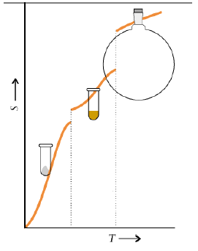
2ος Θερμοδυναμικός Νόμος Εντροπία
Πορείες που οδηγούν σε αύξηση της εντροπίας του συστήματος:
Τήξη: S(l) > S(s)
Εξάτμιση: S(g) > S(l)
Εξάχνωση: S(g) > S(s)
Διάλυση
Θέρμανση: SΤ΄ > SΤ (Τ΄ > Τ)
6

Slide 25
ΑΠΟΛΥΤΟ ΚΡΙΤΗΡΙΟ ΠΡΟΣΔΙΟΡΙΣΜΟΥ ΠΟΡΕΙΑΣ ΑΥΘΟΡΜΗΤΩΝ ΔΙΕΡΓΑΣΙΩΝ - ΕΛΕΥΘΕΡΗ ΕΝΕΡΓΕΙΑ (G)
Ελεύθερη Ενέργεια ενός συστήματος ονομάζεται το ποσό της ολικής ενέργειάς του που είναι διαθέσιμο για παραγωγή ωφέλιμου έργου μέσω διεργασιών (πχ στα χημικά συστήματα μέσω φυσικοχημικών διεργασιών).
ΔG = ΔH – TΔS
Η εξίσωση ορισμού μας πληροφορεί ότι ολόκληρη η ενέργεια ενός συστήματος δεν μπορεί να μετατραπεί σε ωφέλιμο έργο επειδή ένα μέρος της πάντα δαπανάται σε μεταβολές εντροπίας.
Κριτήριο προσδιορισμού αυθόρμητης πορείας διεργασιών
“Αρχή Ελαχιστοποίησης Ελεύθερης Ενέργειας”.
“Η αυθόρμητη κατεύθυνση οποιασδήποτε διεργασίας είναι εκείνη που ελαχιστοποιεί την ΕΛΕΥΘΕΡΗ ΕΝΕΡΓΕΙΑ του συστήματος ”.
ΔG < 0 ⬄ Αυθόρμητη Διεργασία.
ΔG > 0 ⬄ Μη αυθόρμητη Διεργασία (Αδύνατη).
ΔG = 0 ⬄ Σύστημα σε ισορροπία.

Slide 26
Χρηματοδότηση
Το παρόν εκπαιδευτικό υλικό έχει αναπτυχθεί στo πλαίσιo του εκπαιδευτικού έργου του διδάσκοντα.
Το έργο «Ανοικτά Ακαδημαϊκά Μαθήματα στο Πανεπιστήμιο Αθηνών» έχει χρηματοδοτήσει μόνο την αναδιαμόρφωση του εκπαιδευτικού υλικού.
Το έργο υλοποιείται στο πλαίσιο του Επιχειρησιακού Προγράμματος «Εκπαίδευση και Δια Βίου Μάθηση» και συγχρηματοδοτείται από την Ευρωπαϊκή Ένωση (Ευρωπαϊκό Κοινωνικό Ταμείο) και από εθνικούς πόρους.

Slide 27
Σημειώματα

Slide 28
Σημείωμα Ιστορικού Εκδόσεων Έργου
Το παρόν έργο αποτελεί την έκδοση 1.0.

Slide 29
Σημείωμα Αναφοράς
Copyright Εθνικόν και Καποδιστριακόν Πανεπιστήμιον Αθηνών, Χριστίνα Στουραϊτη 2015. Χριστίνα Στουραϊτη. «Γεωχημεία. Γεωχημικές διεργασίες στο εσωτερικό της γης». Έκδοση: 1.0. Αθήνα 2014. Διαθέσιμο από τη δικτυακή διεύθυνση: http://opencourses.uoa.gr/courses/GEOL2/.

Slide 30
Σημείωμα Αδειοδότησης
Το παρόν υλικό διατίθεται με τους όρους της άδειας χρήσης Creative Commons Αναφορά, Μη Εμπορική Χρήση Παρόμοια Διανομή 4.0 [1] ή μεταγενέστερη, Διεθνής Έκδοση. Εξαιρούνται τα αυτοτελή έργα τρίτων π.χ. φωτογραφίες, διαγράμματα κ.λ.π., τα οποία εμπεριέχονται σε αυτό και τα οποία αναφέρονται μαζί με τους όρους χρήσης τους στο «Σημείωμα Χρήσης Έργων Τρίτων».
[1] http://creativecommons.org/licenses/by-nc-sa/4.0/
Ως Μη Εμπορική ορίζεται η χρήση:
που δεν περιλαμβάνει άμεσο ή έμμεσο οικονομικό όφελος από την χρήση του έργου, για το διανομέα του έργου και αδειοδόχο
που δεν περιλαμβάνει οικονομική συναλλαγή ως προϋπόθεση για τη χρήση ή πρόσβαση στο έργο
που δεν προσπορίζει στο διανομέα του έργου και αδειοδόχο έμμεσο οικονομικό όφελος (π.χ. διαφημίσεις) από την προβολή του έργου σε διαδικτυακό τόπο
Ο δικαιούχος μπορεί να παρέχει στον αδειοδόχο ξεχωριστή άδεια να χρησιμοποιεί το έργο για εμπορική χρήση, εφόσον αυτό του ζητηθεί.

Slide 31
Διατήρηση Σημειωμάτων
Οποιαδήποτε αναπαραγωγή ή διασκευή του υλικού θα πρέπει να συμπεριλαμβάνει:
το Σημείωμα Αναφοράς
το Σημείωμα Αδειοδότησης
τη δήλωση Διατήρησης Σημειωμάτων
το Σημείωμα Χρήσης Έργων Τρίτων (εφόσον υπάρχει)
μαζί με τους συνοδευόμενους υπερσυνδέσμους.

Slide 32
Σημείωμα Χρήσης Έργων Τρίτων (1/1)
Το Έργο αυτό κάνει χρήση των ακόλουθων έργων:
Εικόνες/Σχήματα/Διαγράμματα/Φωτογραφίες
Εικόνα 1: Θερμοδυναμικό Σύστημα. Copyright 2012 Kula C. Misra. Πηγή: Introduction to Geochemistry: Principles and Applications, First Edition, Kula C. Misra.
Εικόνα 2: Διάγραμμα φάσεων του συστήματος του Η₂Ο. Copyrighted.

